Slide 1
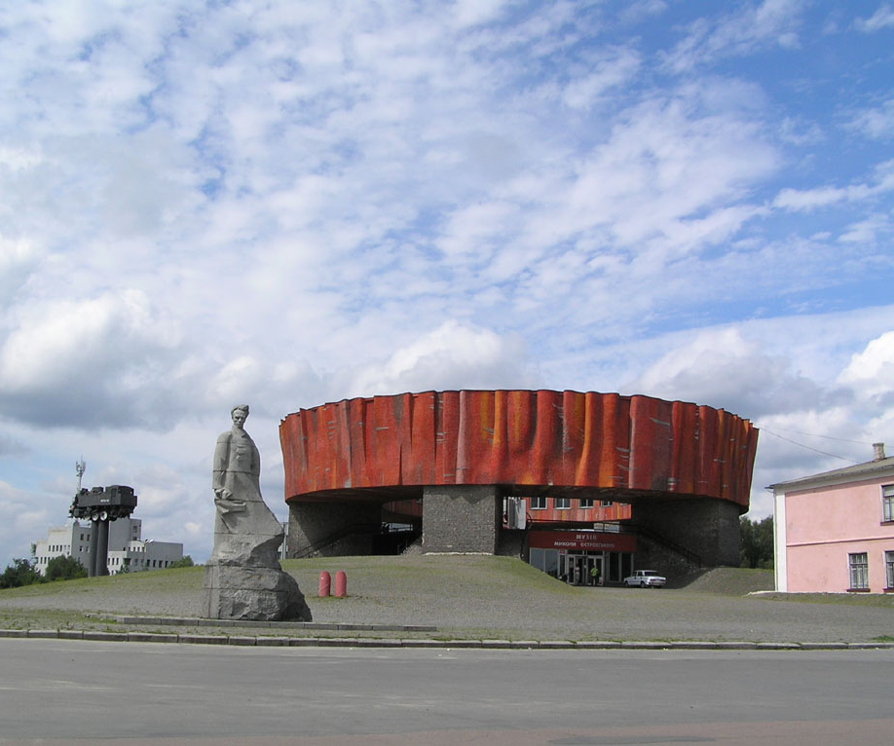
“Peppers”
м.Шепетівка

Slide 2



Використані ресурси
QT
Python
OpenCV

Slide 3


Формули, якими ми користувалися
На сфероїді WGS84 довжина в метрах ступеня широти на широті φ (тобто відстань по лінії північ-південь від широти (φ − 0.5) градусів до (φ + 0.5) градусів)
Довжина в метрах ступеня довготи може бути обчислена як
Альтернативним методом оцінки довжини довготного ступеня на широті φ припустивши, що Земля має форму кулі
Оскільки Земля не є сферичною, томожлива похибка на кілька десятих відсотків; краща апроксимація поздовжнього ступеня на широті φ це

Slide 4
шлях польоту
Ми знаходимо відстань між двома точками. Знаходимо довжину і ширину поля, яке ми повинні сфотографувати. За формулами знаходимо довжину і ширину прямокутника, яку дрон фотографує. Розбиваємо поле на прямокутники
,поділивши довжину поля на ширину прямокутника і так само з довжиною поля та довжиною прямокутник, ми дізнаємося кількість квадратів по ширині та довжині. Створюємо масив в якому ми вміщуємо координати, де дрон фотографує.

Slide 5
Що таке WGS84?
WGS84 скорочення від англ. World Geodetic System 1984 — в геодезії тривимірна система координат для встановлення розташування на поверхні Землі. Особливою властивістю цієї системи є те, що вона повністю охоплює поверхню Землі. WGS84 є вдосконаленням попередніх варіантів систем WGS72, WGS64 та WGS60.

